Slide 1
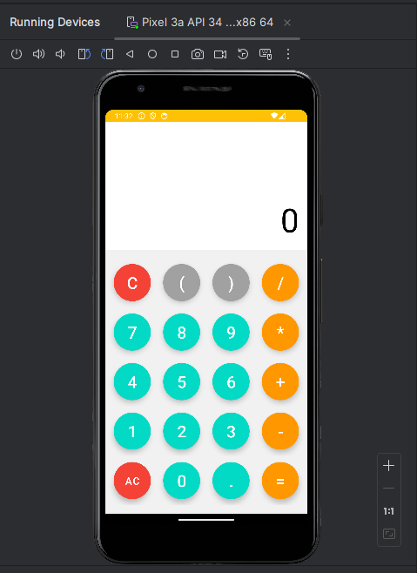
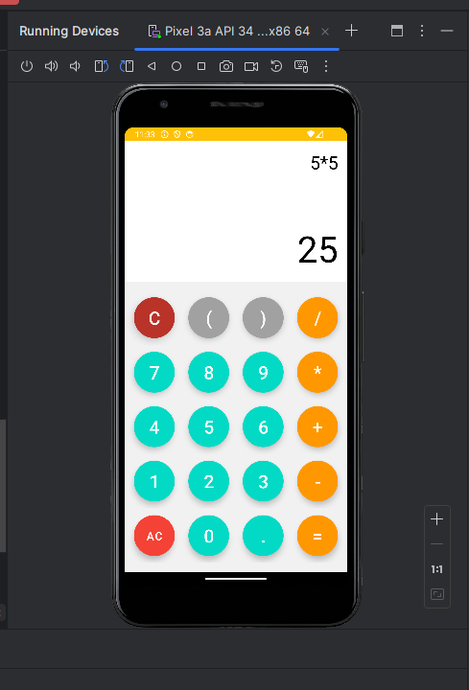
Calcul Mobil
PROIECT
Filip Alexandru
CAL-IV

Slide 2
Pachet și Importuri
package easy.tuto.easycalculator;
import androidx.appcompat.app.AppCompatActivity;
import android.os.Bundle;
import android.view.View;
import android.widget.TextView;
import com.google.android.material.button.MaterialButton;
import org.mozilla.javascript.Context;
import org.mozilla.javascript.Scriptable;
'easy.tuto.easycalculator': Numele pachetului pentru aplicație.
'AppCompatActivity': Clasa de bază pentru activități în Android cu suport pentru bara de acțiuni.
Alte importuri sunt necesare pentru a utiliza interfețe și componente din Android, precum și pentru a evalua expresii JavaScript.

Slide 3
Declarații ale claselor și implementarea interfeței
'MainActivity': Clasa principală a aplicației care extinde 'AppCompatActivity'.
'implements View.OnClickListener': Clasa implementează interfața
'OnClickListener' pentru a trata evenimentele de clic pe butoane.
Variabile și Obiecte pentru Interfață
TextView resultTv, solutionTv;
MaterialButton buttonC, buttonBrackOpen, buttonBrackClose;
MaterialButton buttonDivide, buttonMultiply, buttonPlus, buttonMinus, buttonEquals;
MaterialButton button0, button1, button2, button3, button4, button5, button6, button7, button8, button9;
MaterialButton buttonAC, buttonDot;
‘TextView’: Variabile pentru afișarea rezultatelor și a soluțiilor.
‘MaterialButton’: Variabile pentru butoanele calculatorului.
Metoda onCreate
@Override
protected void onCreate(Bundle savedInstanceState) {
super.onCreate(savedInstanceState);
setContentView(R.layout.activity_main);
// Inițializarea interfeței grafice
// Asignarea identificatorilor butoanelor la variabile
}
'onCreate': Metoda apelată când activitatea este creată.
'setContentView(R.layout.activity_main)': Se stabilește conținutul activității folosind fișierul de aspect 'activity_main.xml'.

Slide 4
Metoda assignId
'assignId': Metoda pentru asignarea identificatorului la un buton și adăugarea ascultătorului de clic.
Metoda onClick
@Override
public void onClick(View view) {
MaterialButton button =(MaterialButton) view;
String buttonText = button.getText().toString();
String dataToCalculate = solutionTv.getText().toString();
// ...
}
'onClick': Metoda care gestionează evenimentele de clic pe butoane.
'MaterialButton button =(MaterialButton) view;': Convertirea view-ului la un obiect MaterialButton pentru a obține textul butonului apăsat.
Procesarea Clicurilor pe Butoane
Metoda ‘getResult’
String getResult(String data) {
try {
// Evaluatează expresia folosind motorul JavaScript
} catch (Exception e) {
return "Err";
}
}
‘getResult’: Metoda care primește un șir de caractere și încearcă să evalueze expresia folosind motorul JavaScript. Returnează rezultatul sau "Err" în caz de eroare.
if(buttonText.equals("AC")){
// Șterge tot
} else if(buttonText.equals("=")){
// Afisează rezultatul și soluția
} else if(buttonText.equals("C")){
// Șterge ultimul caracter
} else {
// Adaugă caracterul butonului la expresia de calcul
}

